Slide 1

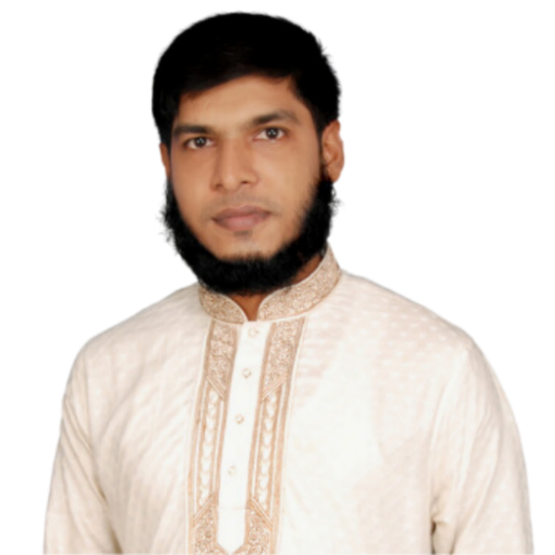
শিক্ষক পরিচিত
মো:সাইফুল্লাহ
(বিবিএ, এমবিএ)
সহকারী শিক্ষক
মধ্য জ্ঞানপাড়া সঃপ্রাঃবিঃ
পাথরঘাটা,বরগুনা।
জেলা শ্রেষ্ঠ সহকারী শিক্ষক-২০২৬

Slide 2
পাঠ পরিচিতি
শ্রেণি: পঞ্চম
বিষয়: বাংলা
পাঠঃ শিষ্যের সাধনা (১)
এ পাঠ শেষে শিক্ষার্থীরা.....
১.১.১ শোনাঃপাঠ্যাংশটুকু শুনে বুঝতে পারবে।
৩.১.১ নিজের মত করে গল্পটি বলতে পারবে।
৫.১.১ পাঠ্যাংশটি প্রমিত উচ্চারণে সাবলীলভাবে পড়তে পারবে।
— মোঃ সাইফুল্লাহ | ১৪২ নং মধ্য জ্ঞানপাড়া সরকারি প্রাথমিক বিদ্যালয়, পাথরঘাটা, বরগুনা।

Slide 3
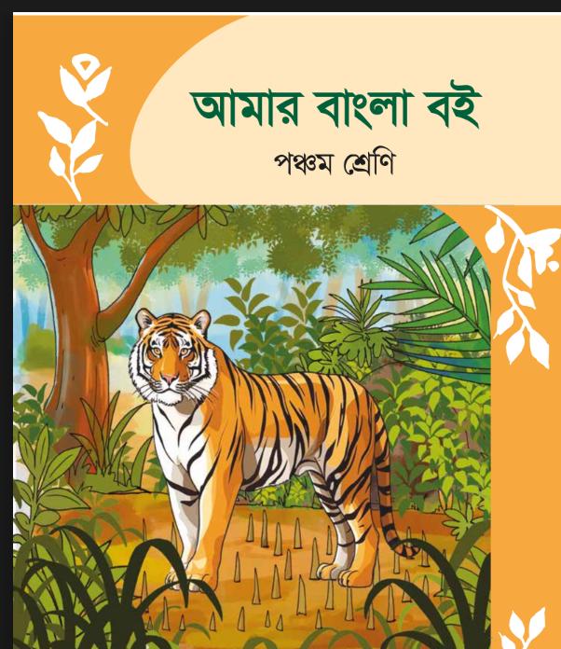
আদর্শ পাঠ

Slide 4
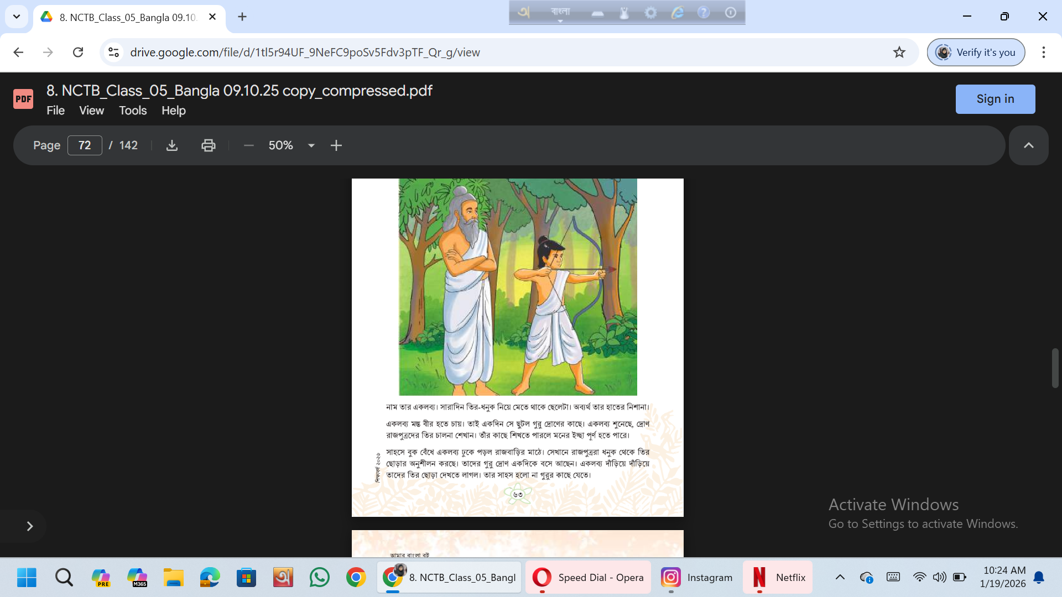
নাম তার একলব্য।
সারাদিন তির-ধনুক নিয়ে মেতে থাকে ছেলেটা ।
অব্যর্থ তার হাতের নিশানা।
— মোঃ সাইফুল্লাহ | ১৪২ নং মধ্য জ্ঞানপাড়া সরকারি প্রাথমিক বিদ্যালয়, পাথরঘাটা, বরগুনা।

Slide 5
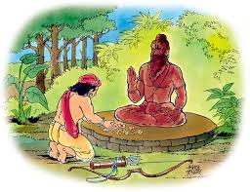
একলব্য মস্ত বীর হতে চায় । তাই একদিন সে ছুটল গুরু দ্রোণের কাছে । এক লব্য শুনেছে , দ্রোণ রাজপুত্রদের তির চালনা শেখান । তাঁর কাছে শিখতে পারলে মনের ইচ্ছা পূর্ণ হতে পারে ।
— মোঃ সাইফুল্লাহ | ১৪২ নং মধ্য জ্ঞানপাড়া সরকারি প্রাথমিক বিদ্যালয়, পাথরঘাটা, বরগুনা।

Slide 6
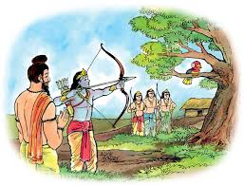
সাহসে বুক বেঁধে একলব্য ঢুকে পড়ল রাজবাড়ির মাঠে ।সেখানে রাজপুত্ররা ধুনক থেকে তির ছোড়ার অনুশীলন করছে । তাদের গুরু দ্রোণ একদিকে বসে আছেন । এক লব্য দাঁড়িয়ে দাঁড়িয়ে তাদের তির ছোঁড়া দেখতে লাগল । তার সাহস হলো না গুরুর কাছে যেতে ।
— মোঃ সাইফুল্লাহ | ১৪২ নং মধ্য জ্ঞানপাড়া সরকারি প্রাথমিক বিদ্যালয়, পাথরঘাটা, বরগুনা।

Slide 7
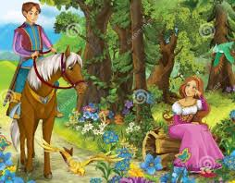
হটাত এক রাজপুত্র দেখতে পেল একলব্যকে । চেঁচিয়ে বলে উঠল, তুমি কে? কোথেকে এসেছ ?
— মোঃ সাইফুল্লাহ | ১৪২ নং মধ্য জ্ঞানপাড়া সরকারি প্রাথমিক বিদ্যালয়, পাথরঘাটা, বরগুনা।

Slide 8
একলব্য চুপ করে থাকল ।
এবার দ্রোণ তাকে কাছে ডাকলেন । বললেন, কে তুমি ? কী চাও এখানে ?

Slide 9
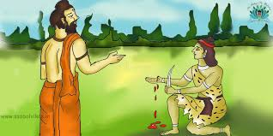
এক লব্য কাছে এসে বলল, আমি এক শিকারির ছেলে । নাম একলব্য।
দ্রোণ ভুরু কুচকে জিজ্ঞেস করলেন , তা এখানে কেন ?
ভয়ে ভয়ে এক লব্য বলল , আমি আপনার কাছে তির চালনা শিখতে চাই ।
বিরক্ত মুখে দ্রোণ বললেন , শোনো বাছা । আমি শুধু রাজকুমারদের শেখাই। তুমি ফিরে যাও ।

Slide 10
এক লব্যের মুখ কালো হয়ে গেল । সে মলিন মুখে সেখান থেকে চলে এলো । তারপর ভাবল, এখন থেকে সে নিজেই তির চালনার অনুশীলন করবে ।
— মোঃ সাইফুল্লাহ | ১৪২ নং মধ্য জ্ঞানপাড়া সরকারি প্রাথমিক বিদ্যালয়, পাথরঘাটা, বরগুনা।

Slide 11
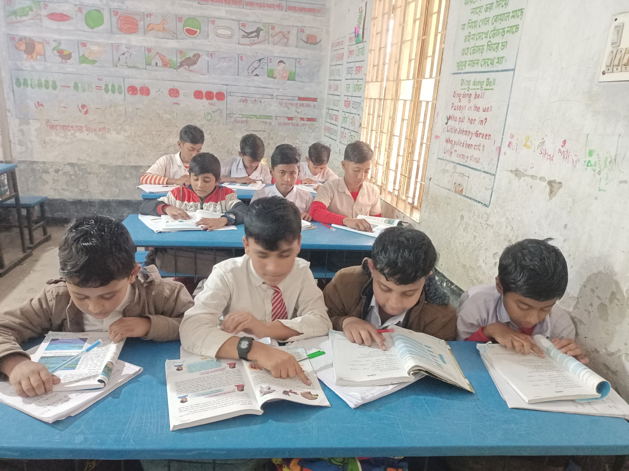
সরব পাঠ
— মোঃ সাইফুল্লাহ | ১৪২ নং মধ্য জ্ঞানপাড়া সরকারি প্রাথমিক বিদ্যালয়, পাথরঘাটা, বরগুনা।

Slide 12
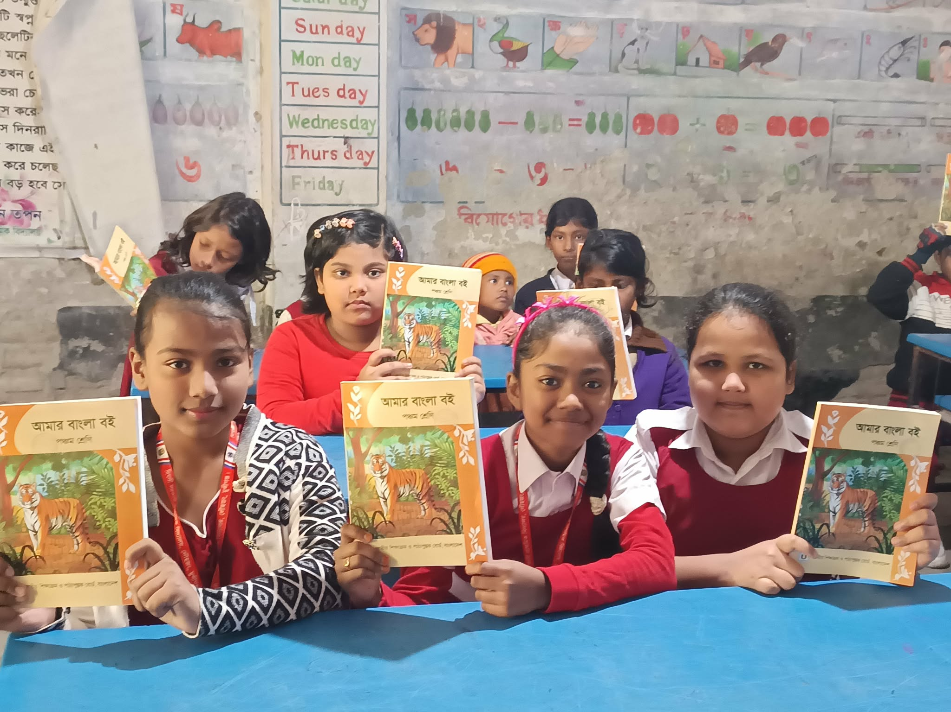
নিরব পাঠ

Slide 13
যুক্তবর্ণ ভেঙ্গে লিখি
মস্ত
স্ত
স + ত , রাস্তা
চ্ছ
চ+ছ ,আচ্ছা
ইচ্ছা
জ+ঞ , জ্ঞান
জিজ্ঞেস
জ্ঞ
দ্রোণ
দ্র
দ+র , দ্রব্য

Slide 14
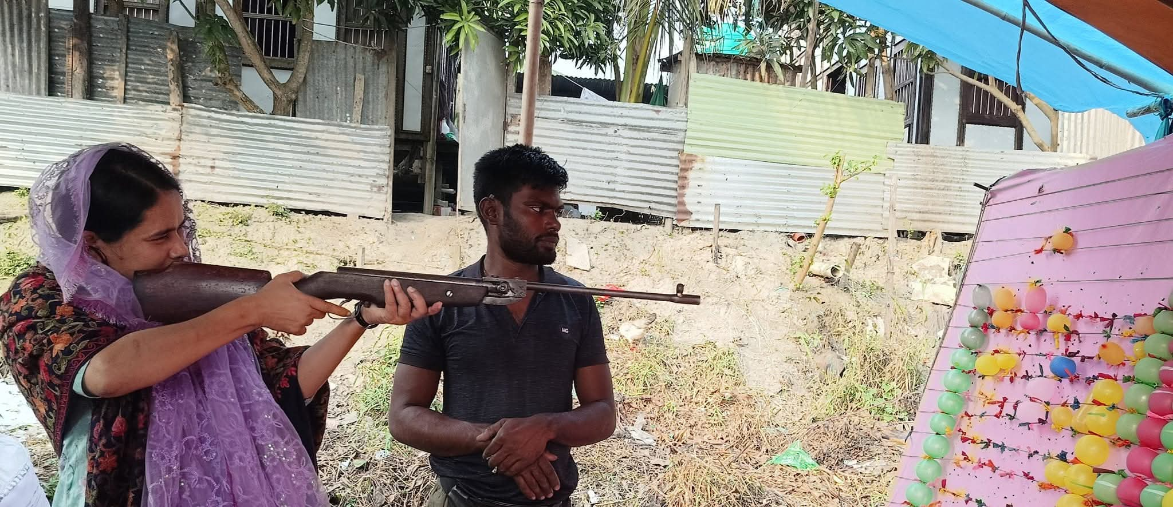

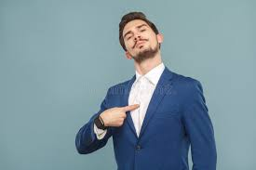
নতুন শব্দ খুঁজে বের করি ও অর্থ জেনে নেই
অব্যর্থ
বিফল হয়না এমন
তির চালনা
তির ছোড়া
অহংকার
নিজেকে নিয়ে বড়াই

Slide 15
একক কাজ
সঠিক শব্দ দিয়ে খালি জায়গায় লিখি
দ্রোণের
হাতের
তির
ফিরে
বীর
১ / অব্যর্থ তার ------------- নিশানা।
২ / একলব্য মস্ত ----------- হতে চায় ।
৩ / একদিন সে ছুটল গুরু ----------- কাছে ।
৪ / আমি আপনার কাছে --------- চালনা শিখতে চাই ।
৫ / তুমি ---------- যাও ।

Slide 16
জোড়ায় কাজ
জোড়ায় ভাগ হয়ে নিচের শব্দগুলো দিয়ে বাক্য তৈরি কর
সাধনা , নিশানা, অনুশীলন, তির , বীর
— মোঃ সাইফুল্লাহ | ১৪২ নং মধ্য জ্ঞানপাড়া সরকারি প্রাথমিক বিদ্যালয়, পাথরঘাটা, বরগুনা।

Slide 17
মূল্যায়ন
১ / একলব্য কী হতে চায় ?
২ / একলব্যের গুরুর নাম কি?
৩ / একলব্যের মুখ মলিন হল কেন?
— মোঃ সাইফুল্লাহ | ১৪২ নং মধ্য জ্ঞানপাড়া সরকারি প্রাথমিক বিদ্যালয়, পাথরঘাটা, বরগুনা।

Slide 18
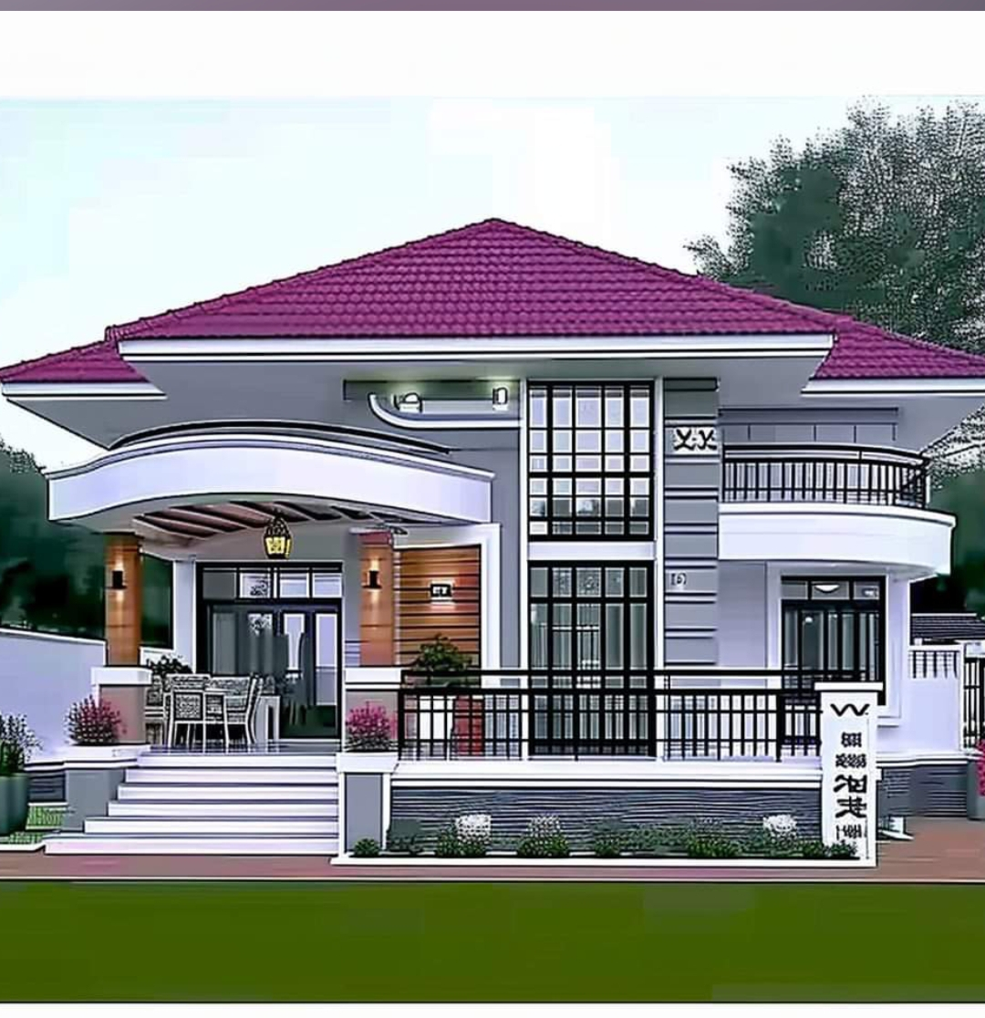
বাড়ীর কাজ
একলব্য সম্পর্কে ৫টি বাক্য লিখ ।

